Slide 1

XSLT Eample

Slide 2
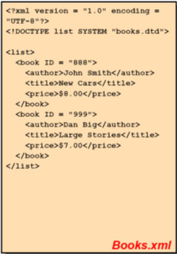
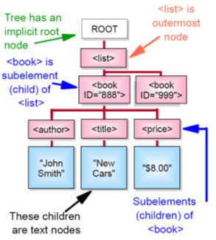
XML以一棵树的形式输入进来
树是在分析XML文档后创建的
元素被创建为树的各个节点

Slide 3
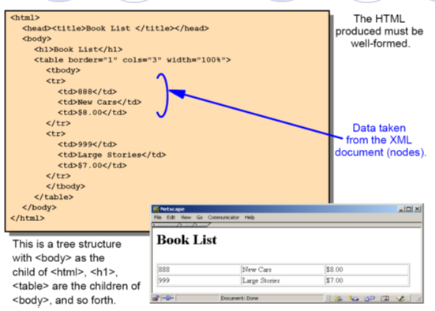
想要的输出文件

Slide 4
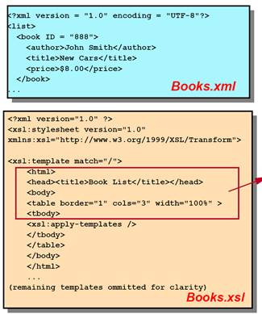
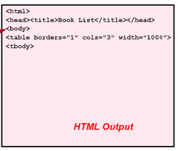
处理器在Book.xsl中找到了<xsl:template match=“/”> 匹配了根节点list,将非xslt的元素复制到输出树中

Slide 5
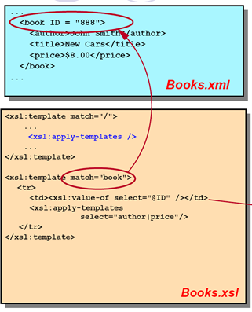
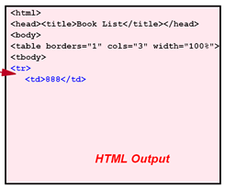
处理完<xsl:template match=“/”>，处理器会找到<xsl:apply-temlates>,处理器会寻找list的子元素，即book,并且找到了<xsl:template match=“book”>
Book模板中选取了名为ID的属性，并将它的值输出到输出树之中

Slide 6
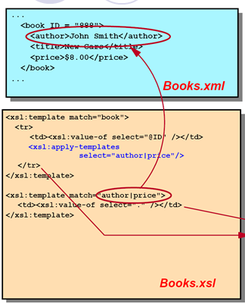
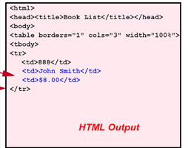
在处理完match=“book”后，处理器来到<xsl:apply-templates select=“author|price”
寻找指定的子节点的模板，即match=“author|price”，开始处理
“.”将当前元素节点的值输出到输出文件中

Slide 7
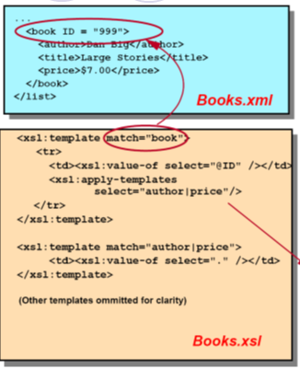
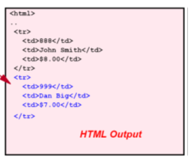
处理器处理另外一个book节点，并将这个book节点放入输出树之中

Slide 8
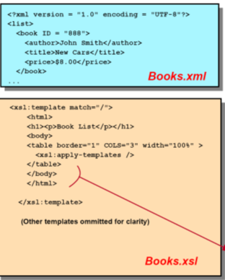
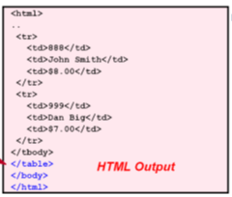
处理器结束处理根节点，并将table标签的结束标志添加到输出树之中

Slide 9
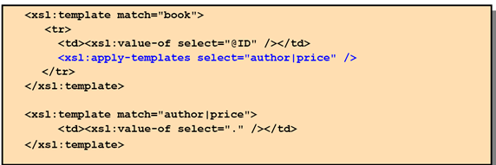
Call<xsl:apply-templates/>
为了更好控制哪些节点被调用，为一些特定的节点显式的调用模板
并不是寻找某个特定的模板，而是寻找为某个特定节点服务的模板
在先前的例子中，决定了只有author和price才会被输出到输出文件中，而title并不会
Notes:
避免低级错误，保证输出的文件是合法的

Slide 10
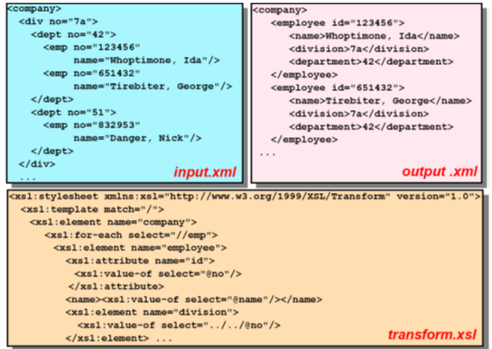
XML to XML,两者组织形式不同，通过xsl转换
Xsl自带的element相比于文本形式，避免了低级错误
Notes:
避免低级错误，保证输出的文件是合法的

Slide 11
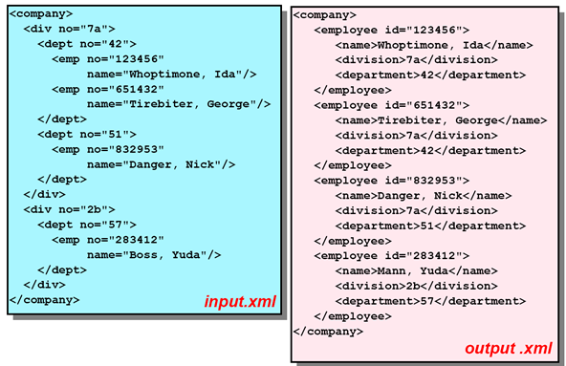
Notes:
避免低级错误，保证输出的文件是合法的

